Slide 1
El càncer colorectal és un dels més freqüents entre els homes i les dones de més de 50 anys. La majoria de vegades es desenvolupa a partir de petites lesions (pòlips) a l’interior de l’intestí gros, que poden acabar convertint-se en un càncer si no es treuen a temps. Si es detecta a aviat, és més fàcil de curar.
No t'ho pensis més, la prevenció és a les teves mans!
Qui pot participar? | ▼
Com puc participar? | ▼
Com he de fer la prova de sang oculta en femta? | ▼
I després de fer-me la prova? | ▼
La prova diagnòstica: la colonoscòpia | ▼
Què passa si em detecten un càncer? | ▼
Què és el càncer de còlon i recte? | ▼
Com puc prevenir el càncer de còlon i recte? | ▼
Formulari de consultes | ▼
Notes:
El càncer de còlon i recte és el càncer més freqüent entre les persones de més de 50 anys. Es desenvolupa en l’interior del budell gros a partir de petites lesions (anomenades pòlips), que es poden extirpar abans de convertir-se en càncer. Tanmateix, si es detecta com a càncer però en una fase precoç, és molt fàcil de tractar i té moltes probabilitats de curació.
La detecció precoç del càncer colorectal té per objectiu detectar la malaltia en estadis inicials, quan encara no presenta símptomes i té altes probabilitats de curació.

Slide 2
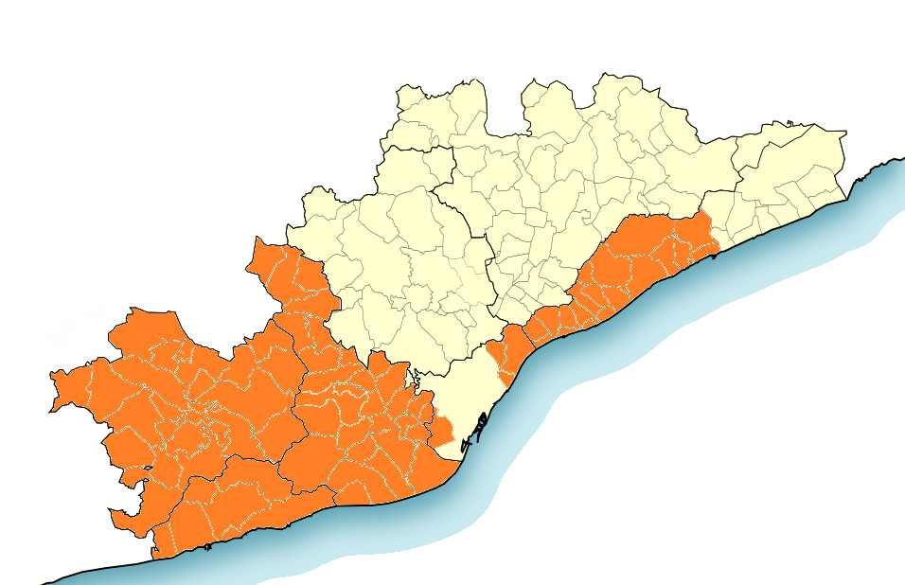
El càncer colorectal és un dels més freqüents entre els homes i les dones de més de 50 anys. La majoria de vegades es desenvolupa a partir de petites lesions (pòlips) a l’interior de l’intestí gros, que poden acabar convertint-se en un càncer si no es treuen a temps. Si es detecta a aviat, és més fàcil de curar.
No t'ho pensis més, la prevenció és a les teves mans!
Qui pot participar? | ▲
Aquest Programa està pensat per a homes i dones de 50 a 69 anys de les àrees Metropolitanes Nord i Sud de Barcelona.
No poden participar les persones que tenen o han tingut càncer colorectal o algun problema a l’intestí gros que necessita controls especials. Tampoc aquelles que tenen una història de poliposi adenomatosa familiar o algun familiar de càncer colorectal (2 o més familiars de primer grau diagnosticats a qualsevol edat o 1 familiar de primer grau diagnosticat als 50 anys o abans).
Per tenir més informació, clicar aquí.
Com puc participar? | ▼
Com he de fer la prova de sang oculta en femta? | ▼
I després de fer-me la prova? | ▼
La prova diagnòstica: la colonoscòpia | ▼
Què passa si em detecten un càncer? | ▼
Què és el càncer de còlon i recte? | ▼
Com puc prevenir el càncer de còlon i recte? | ▼
Formulari de consultes | ▼

Slide 3
Qui pot participar? | ▼
Com puc participar? | ▲
📩 Per poder participar has de rebre una carta (o un SMS) d’invitació del Programa.
🏥 Amb la carta has d'anar a una farmàcia col·laboradora per recollir el material per fer la prova (test de sang oculta en femta) i les instruccions.
🏡 Has de fer la prova a casa seguint les indicacions.
📦 Un cop recollida la mostra l'has de retornar a la farmàcia, des d’on s’enviarà al laboratori per a la seva anàlisi.
📬 En unes setmanes rebràs el resultat per correu o telèfon.
Si no has rebut cap carta o SMS, o tens algun dubte, pots posar-te en contacte amb l'Oficina Tècnica del Programa.
Com he de fer la prova de sang oculta en femta? | ▼
I després de fer-me la prova? | ▼
La prova diagnòstica: la colonoscòpia | ▼
Què passa si em detecten un càncer? | ▼
Què és el càncer de còlon i recte? | ▼
Com puc prevenir el càncer de còlon i recte? | ▼
Formulari de consultes | ▼

Slide 4
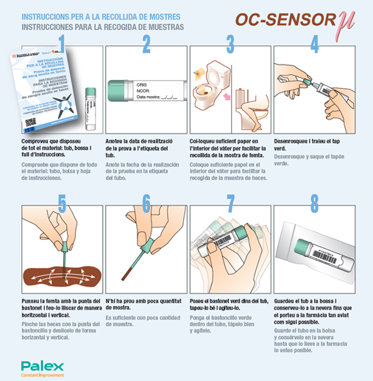
Qui pot participar? | ▼
Com puc participar? | ▼
Com he de fer la prova de sang oculta en femta? | ▲
Fer la prova és molt fàcil i es pot fer des de casa, sense cap preparació prèvia. Per recollir la mostra de femta, has d'utilitzar el material que t'han donat a la farmàcia, seguint les instruccions pas a pas. Aquesta mostra serveix per veure si hi ha sang que no es pot veure a la femta, que podria ser un senyal que cal revisar l’intestí gros. (Pots veure les instruccions aquí).
I després de fer-me la prova? | ▼
La prova diagnòstica: la colonoscòpia | ▼
Què passa si em detecten un càncer? | ▼
Què és el càncer de còlon i recte? | ▼
Com puc prevenir el càncer de còlon i recte? | ▼
Formulari de consultes | ▼
Notes:
No faci la prova si presenta hemorroides sagnants o menstruació. En aquest cas, haurà d’esperar 3 dies seguits sense pèrdues de sang abans de realitzar la prova.
Eviti la contaminació de la femta amb orina.
No es necessari estar en dejú ni seguir cap dieta abans de fer la prova.
Prendre medicació no interfereix en la realització de la prova.
No ingereixi el líquid del tub. Si el líquid entra en contacte amb els ulls, la boca o la pell, esbandir acuradament amb aigua i, si és necessari consulti amb el seu metge o farmacèutic habituals.
Comuniqui al Programa (93 260 79 559) la pèrdua de la prova o qualsevol entrebanc que hagi de sorgit durant la realització de la mateixa.

Slide 5
Qui pot participar? | ▼
Com puc participar? | ▼
Com he de fer la prova de sang oculta en femta? | ▲
I després de fer-me la prova? | ▲
✔️ Si el resultat és normal, vol dir que no s’ha trobat sang i és molt poc probable que tinguis càncer colorectal. Tot i així, si notes alguna molèstia, consulta amb el teu metge. Rebràs els resultats per carta i el podràs veure al portal “La Meva Salut”. D’aquí dos anys, et tornaran a convidar a fer la prova.
⚠️ Si el resultat indica que hi ha sang a la femta, no vol dir necessàriament que tinguis càncer. Pot ser degut per altres lesions que no són greus. El resultat se't comunicarà per correu postal i per telèfon des del teu hospital de referència. Se’t recomanarà fer una colonoscòpia per mirar l’interior del còlon (intestí gros) i descartar qualsevol problema. La colonoscòpia es fa amb sedació, té un baix risc de complicacions i permet eliminar pòlips abans que es converteixin en càncer.
La prova diagnòstica: la colonoscòpia | ▼
Què passa si em detecten un càncer? | ▼
Què és el càncer de còlon i recte? | ▼
Com puc prevenir el càncer de còlon i recte? | ▼
Formulari de consultes | ▼

Slide 6
Qui pot participar? | ▼
Com puc participar? | ▼
Com he de fer la prova de sang oculta en femta? | ▲
I després de fer-me la prova? | ▲
La prova diagnòstica: la colonoscòpia | ▲
Després d’un resultat positiu a la prova de sang oculta en femta, està indicat fer una colonoscòpia per examinar l’interior del còlon (intestí gros) i descartar càncer o altres lesions.
📅 Com s’organitza?
El teu hospital de referència o l’equip del Programa es posarà en contacte amb tu per explicar-te en que consisteix la prova, com es farà i quan.
🥣 Preparació
Els dies d’abans de la colonoscòpia caldrà que segueixis una dieta especial i prendre un laxant perquè el budell estigui net.
🔍 El dia de la colonoscòpia
Es fa amb sedació per evitar molèsties.
S’introdueix un tub flexible per l'anus amb una càmera per explorar l'interior de l’intestí gros.
Si es troben pòlips, es treuen al moment i s'envien a analitzar.
⏳ Després de la colonoscòpia
És normal sentir-te una mica inflat per l’aire utilitzat durant l’exploració.
Es recomana que vagis acompanyat/ada i no conduir fins passades unes hores.
✅ Prova segura
La colonoscòpia és una prova molt habitual i segura. Les complicacions greus són molt poc freqüents i l’equip mèdic està preparat per prevenir-les i actuar si cal.
💊 Altres indicacions
Si prens algun medicament com anticoagulants o tens alguna malaltia important, avisa els metges abans de fer la prova.
Què passa si em detecten un càncer? | ▼
Què és el càncer de còlon i recte? | ▼
Com puc prevenir el càncer de còlon i recte? | ▼
Formulari de consultes | ▼
Notes:
És la prova que es recomana als participants després d’una PDSOF positiva. Les colonoscòpies es realitzen a les unitats endoscòpiques dels hospitals de referència per un equip de professionals experts, sota sedació (normalment propofol).
Recomanacions pel dia de la colonoscòpia:
· La persona ha d’anar acompanyada d’una persona adulta i responsable que l’acompanyi un cop finalitzi el procediment.
· Dejú total com a mínim des de 3 h abans de la colonoscòpia.
· Només es podrà prendre aquella medicació que s’hagi indicat prèviament per part del professional sanitari referent.
· Després de l’exploració no es pot conduir ni fer activitats de concentració fins passades 24 h.
· Després de l’exploració es podrà ingerir aliments i líquids però lleugers (evitar aliments flatulents i begudes gasoses durant les primeres 24 h).
Preparació per l’exploració:
El pacient acudirà el dia de la prova havent seguit les indicacions higienicosanitàries de dietai de preparació de netejacolònica donades el dia de la visita d’infermeria. Haurà de portar signat el full del consentiment informat (lliurat el dia de la visita d’infermeria), el qual també signarà l’endoscopista un cop hagi resolt els possibles dubtes que pugui tenir la persona.
Sedació:
En alguns casos, serà necessari una visita prèvia amb el servei d’anestesiologia, per a valorar el risc que pot tenir la sedació en algunes persones. El dia de la colonoscòpia caldrà que el consentiment informat de la sedació estigui signat pel pacient i pel facultatiu.
La medicació per la sedació l’establirà el protocol de cada centre.
Colonoscòpia:
L’exploració pot ser diagnòstica i, en funció de les troballes, terapèutica. En alguns casos es realitzarà una polipectomia o una biòpsia de mucosa. Les mostres es derivaran al servei d’anatomia
patològica corresponent en cada centre.
Els signes d’alarma després de l’exploració són:
· Alteració de signes vitals hemodinàmics.
· Hemorràgia digestiva.
· Deposicions amb sang contínues.
· Dolor abdominal intens.
· Febre.
· Mareig.
· Debilitat.
Davant de qualsevol d’aquests signes, es recomana acudir a urgències.

Slide 7
Qui pot participar? | ▼
Com puc participar? | ▼
Com he de fer la prova de sang oculta en femta? | ▼
I després de fer-me la prova? | ▼
La prova diagnòstica: la colonoscòpia | ▼
Què passa si em detecten un càncer? | ▼
En aquest cas, un equip mèdic especialitzat en càncer colorectal del sistema sanitari públic valorarà el teu cas de manera individualitzada per ajudar-te en el tractament que et sigui millor, assegurant-se que sempre estiguis acompanyat/da i que tinguis el suport necessari durant tot el procés.
Què és el càncer de còlon i recte? | ▼
Com puc prevenir el càncer de còlon i recte? | ▼
Formulari de consultes | ▼

Slide 8
Qui pot participar? | ▼
Com puc participar? | ▼
Com he de fer la prova de sang oculta en femta? | ▼
I després de fer-me la prova? | ▼
La prova diagnòstica: la colonoscòpia | ▼
Què passa si em detecten un càncer? | ▼
Què és el càncer de còlon i recte? | ▼
El càncer colorectal es desenvolupa a l’intestí gros. Aquesta malaltia comença quan es produeix un creixement anòmal del teixit intestinal, formant pòlips. Tot i que la majoria d’aquests pòlips són inofensius, alguns poden acabar convertint-se en càncer.
El càncer colorectal és un dels més freqüents tant en homes com en dones a partir dels 50 anys. La detecció precoç és clau per reduir la mortalitat. Per aquest motiu, el Programa de Cribratge de Càncer Colorectal ofereix una manera senzilla i efectiva de detectar-lo en les primeres fases, quan es més fàcil de curar.
Com puc prevenir el càncer de còlon i recte? | ▼
Formulari de consultes | ▼
Notes:
(més informació) El càncer de còlon pot no provocar molèsties fins que es troba en una fase avançada. Per això, és fonamental detectar-lo precoçment, abans que apareguin els primers senyals.
Alguns dels símptomes que poden aparèixer són:
Sang a la femta.
Canvis en el ritme o la consistència de les deposicions (diarrea o restrenyiment).
Dolors abdominals persistents.
Pèrdua de pes sense una causa aparent.
Si experimentes algun d’aquests símptomes, consulta el teu centre de salut. Encara que sovint poden estar relacionats amb altres afeccions, el millor és descartar qualsevol problema amb l’ajuda del teu metge o metgessa de família.

Slide 9
Qui pot participar? | ▼
Com puc participar? | ▼
Com he de fer la prova de sang oculta en femta? | ▼
I després de fer-me la prova? | ▼
La prova diagnòstica: la colonoscòpia | ▼
Què passa si em detecten un càncer? | ▼
Què és el càncer de còlon i recte? | ▼
Com puc prevenir el càncer de còlon i recte? | ▼
Tenint una vida saludable pot reduir el risc de patir càncer de còlon i recte. Aquí tens alguns consells:
Cuida la teva salut amb bons hàbits:
Menja bé i variat
Manté un pes saludable
Mou-te i fes una mica d’esport
Evita el tabac i l’alcohol
Si tens entre 50 i 69 anys, participa en el programa de cribratge.
Imatge: següent diapo
Formulari de consultes | ▼

Slide 10
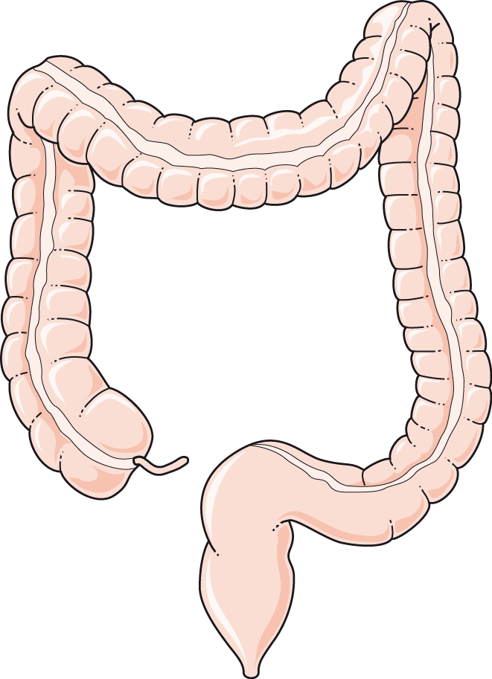
COM PUC PREVENIR EL CÀNCER COLORECTAL?
Evitar el consum de tabac
Moderar el consum de carn vermella i processada
Limitar el consum d’alcohol
Els factors de risc que més influeixen estan relacionats amb l’estil de vida
Mantenir un pes adequat
Fer exercici físic a diari
Seguir una dieta equilibrada on destaqui el consum de fruites i verdures

Slide 11
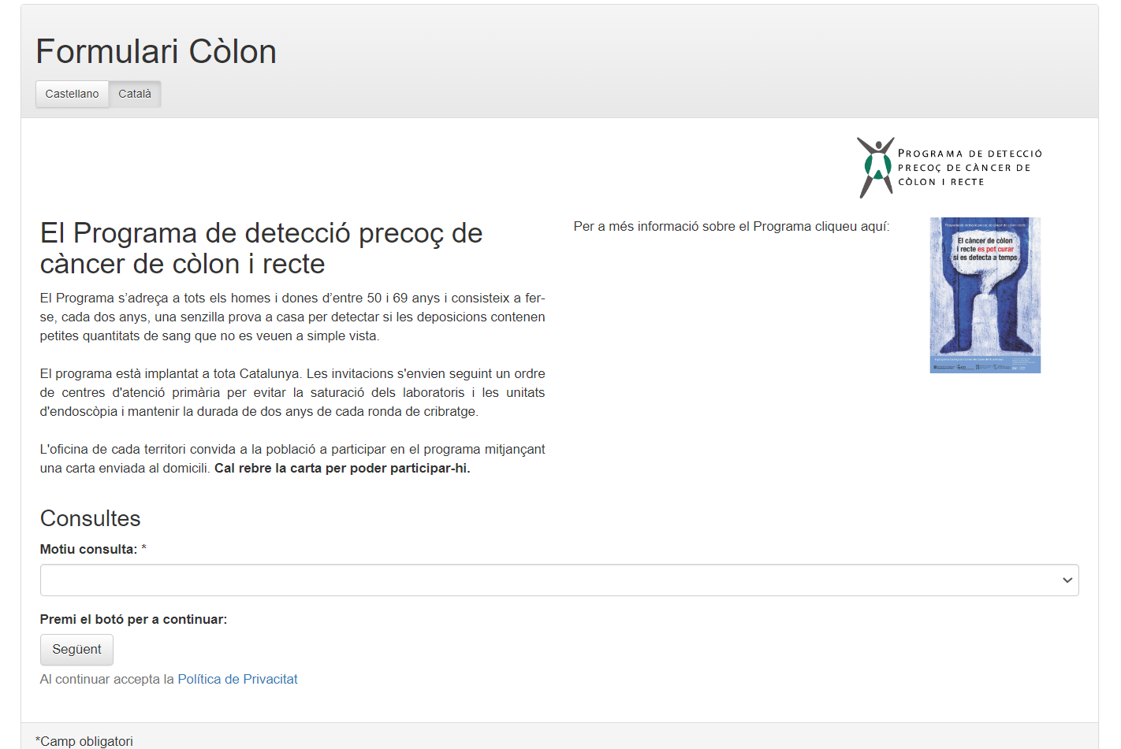
Qui pot participar? | ▼
Com puc participar? | ▼
Com he de fer la prova de sang oculta en femta? | ▼
I després de fer-me la prova? | ▼
La prova diagnòstica: la colonoscòpia | ▼
Què passa si em detecten un càncer? | ▼
Què és el càncer de còlon i recte? | ▼
Com puc prevenir el càncer de còlon i recte? | ▼
Formulari de consultes | ▼
Notes:
El càncer de còlon i recte és el càncer més freqüent entre les persones de més de 50 anys. Es desenvolupa en l’interior del budell gros a partir de petites lesions (anomenades pòlips), que es poden extirpar abans de convertir-se en càncer. Tanmateix, si es detecta com a càncer però en una fase precoç, és molt fàcil de tractar i té moltes probabilitats de curació.
La detecció precoç del càncer colorectal té per objectiu detectar la malaltia en estadis inicials, quan encara no presenta símptomes i té altes probabilitats de curació.

